Slide 1





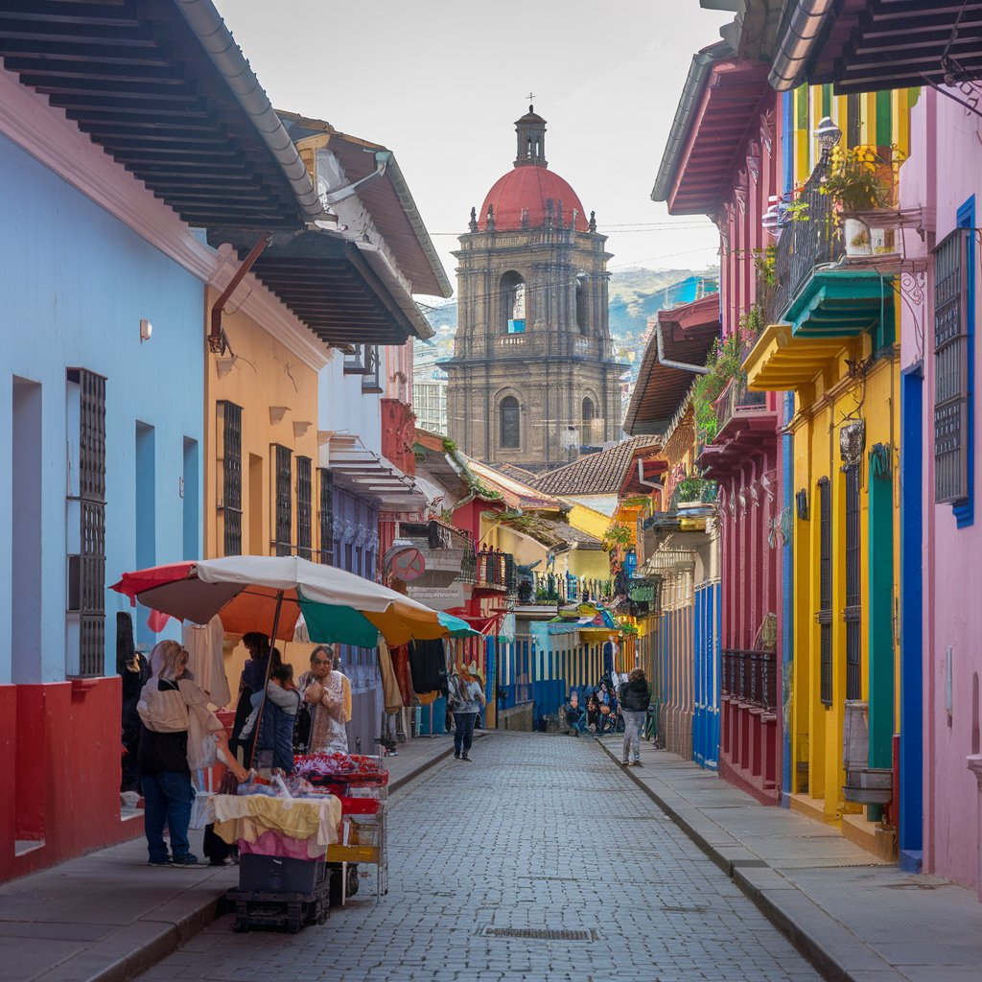
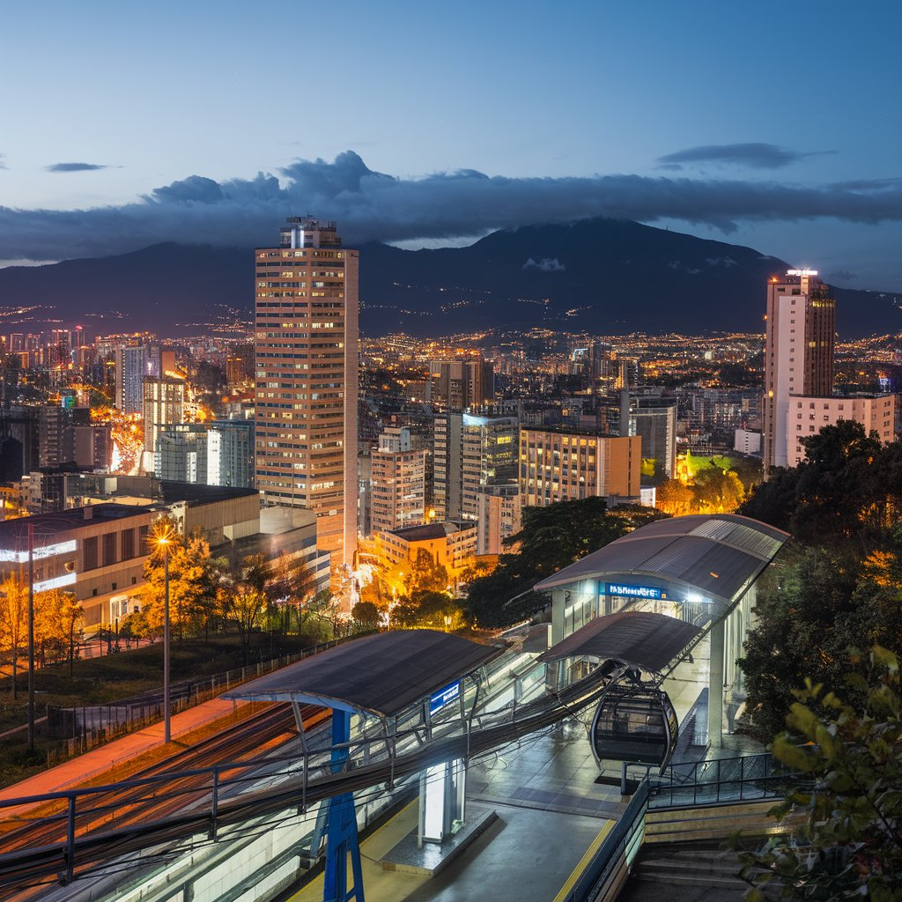
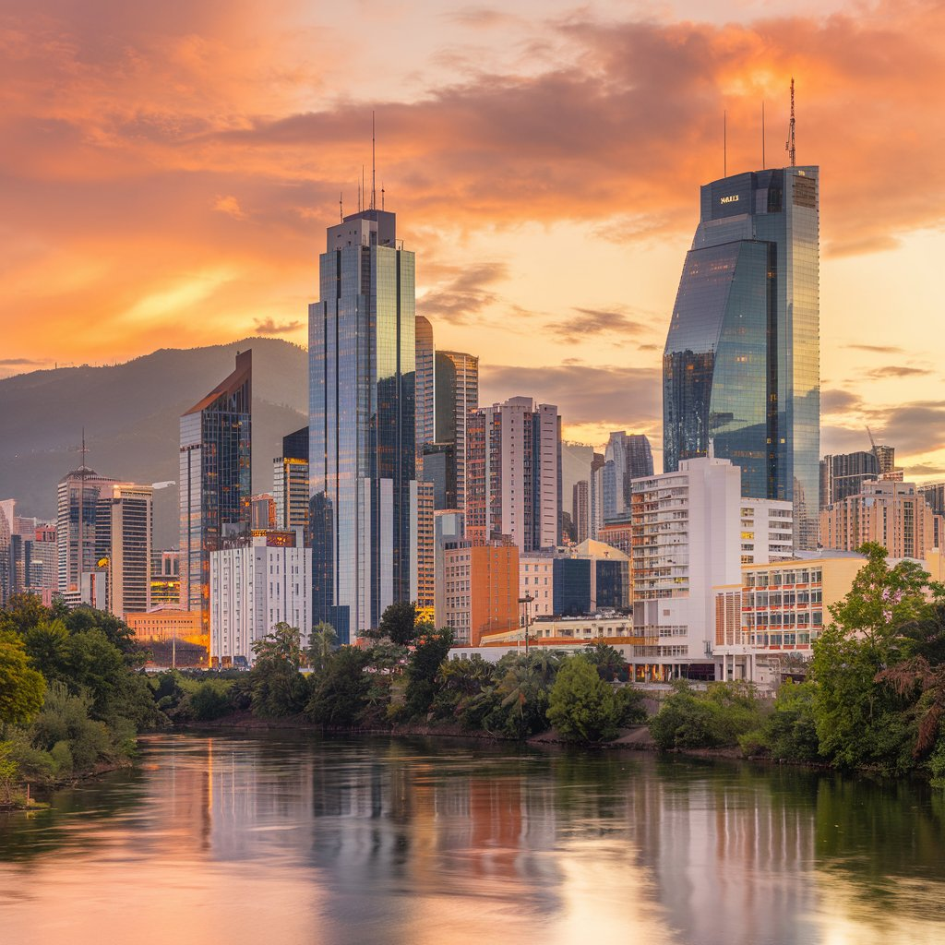

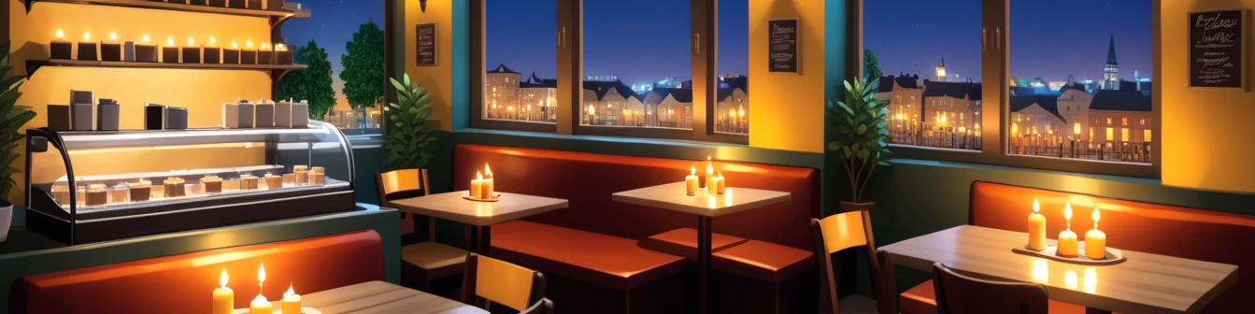
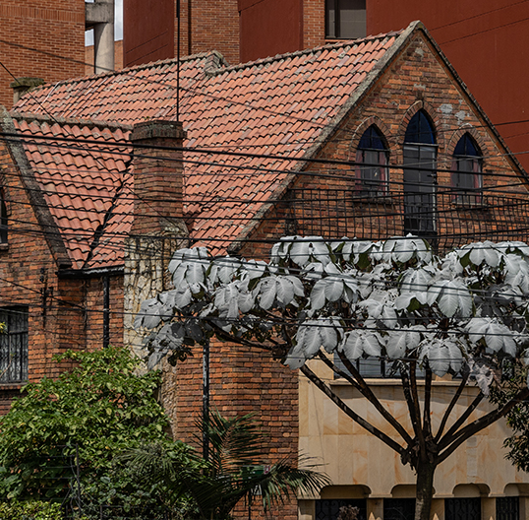
Nosotros
Sedes
Reservas
Contacto
MAS SOBRE NOSOTROS
Elije tu horario para visitar nuestro restaurante
Encuentra la sede de tu preferencia
Comunícate con nosotros
Sucursales
Bogotá
Medellín
Cali
Encuentra mas de tres sedes
Encuentra mas de tres sedes
Encuentra mas de cinco sedes
Ver Sedes
Ver Sedes
Ver Sedes
Ver Sedes
Cada plato, una obra maestra, cada bocado, una historia por contar.
Ver Menú
Mejor calificadas
Testimonios
Cl 52 #12-64
Bogotá: Chapinero
Que gran experiencia
Excelente atención
Cl 39B, CQ-73#N°-67
Medellín
La mejor comida de Medellín
Nosotros
Sedes
Reservas
Contacto
Todos Los Derechos Reservados ©

Slide 2


Nosotros
Sedes
Reservas
Contacto
Conoce sobre nosotros
Más de 20 Años de Experiencia
Bienvenidos a La Trilogía del sabor, un espacio dedicado a ofrecerte lo mejor de la gastronomía local e internacional Con un ambiente acogedor y un servicio amable, nuestro restaurante es el lugar ideal para disfrutar de un buen plato en buena compañía. Fundado en 2003, La Trilogía del sabor nació de nuestra pasión por resaltar los sabores auténticos de nuestra tierra. Queríamos un espacio donde se valoraran los ingredientes frescos y locales, y al mismo tiempo, honrar las recetas tradicionales que han pasado de generación en generación.
Desde sus primeros días, nos hemos esforzado por crear un menú que refleje el espíritu de nuestra tierra y las mejores tradiciones culinarias, pero siempre con un toque innovador que sorprenda a nuestros comensales.
Nuestro equipo de chefs liderado por Valeri Vera, Nicolas Castillo y Lucas Garcia se dedica a crear experiencias únicas a través de platos preparados con los mejores ingredientes frescos y locales. La calidad y el servicio al cliente son nuestra prioridad, y nos enorgullece ofrecerte una experiencia que va más allá de la comida. Te invitamos a que nos visites y disfrutes de una experiencia única, donde cada detalle cuenta y cada plato es una verdadera obra de arte. ¡Esperamos verte pronto y que formes parte de nuestra historia!
Nosotros
Sedes
Reservas
Contacto

Slide 3
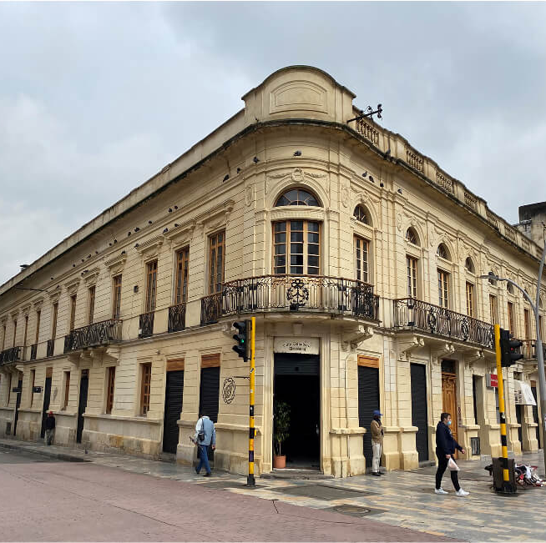
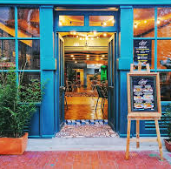
La Trilogía del Sabor
Nosotros
Sedes
Reservas
Contacto
Sucursales
Bogotá
Chapinero
Calle Real
Bogotá
Cl 52 #12-64
Bogotá: Chapinero
Av JQ #7-25
Centro De Bogotá
Cl 52 #12-64
Bogotá: Chapinero
Reserva aquí
Reserva aquí
Reserva aquí
Medellín
Medellín
Medellín
Medellín
Encuentra mas de tres sedes
Reserva aquí
Reserva aquí
Reserva aquí
Cali
Cali
Cali
Cali
Encuentra mas de tres sedes
Reserva aquí
Reserva aquí
Reserva aquí
Nosotros
Sedes
Reservas
Contacto

Slide 4
Nosotros
Sedes
Reservas
Contacto
Nosotros
Sedes
Reservas
Contacto
Haz tu reserva aquí
Formulario de reserva
Seleccionar ciudad
Seleccionar Sede
Seleccionar Fecha
Hora de la reserva
Datos del cliente
Nombres y apellidos
Numero de celular
Tipo de documento
Correo electrónico
Numero de documento
Mensaje:
Nosotros
Sedes
Reservas
Contacto

Slide 5
Nosotros
Sedes
Reservas
Contacto
Contacto
Nombre
Correo
Telefono
Mensaje
Nosotros
Sedes
Reservas
Contacto

